Slide 1
doc. RNDr. Alena Žákovská
Okruhy výzkumné problematky
Odd. Fyziologie a imunologie živočichů
Obory v rámci oddělení vývojová biologie, fyziologie, imunologie
Žákovská, Dušková, Nejezchlebová

Slide 2
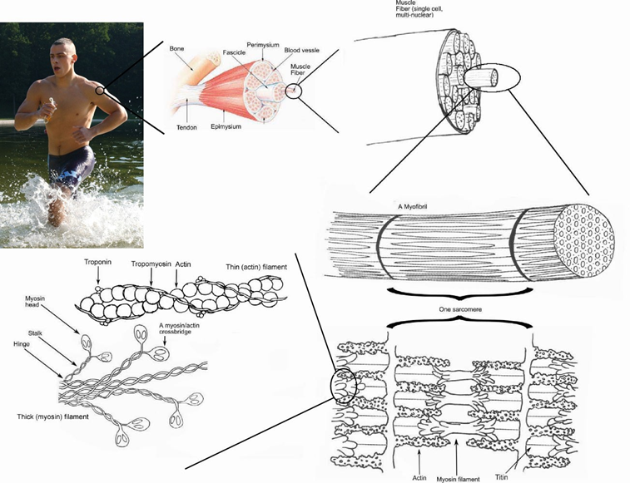
Okruhy výzkumné problematiky imunologie
1. fyziologie a imunologie zátěže
Změna hematologických, biochemických a imunologických parametrů
A) Sportovců pod vlivem extrémních zátěžových podmínek a sportovních akcí
B) Sledování polárníků pod vlivem extrémních podmínek antarktického prostředí

Slide 3
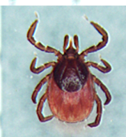
Okruhy výzkumné problematiky:
2. imunologie, epidemiologie, zoonózy
Studium některých zoonotických původců onemocnění (původce, vliv na IS)
(LB, anaplasmóza, lidská babesióza, Q horečka , tularémie, riketsióza, ehrlichióza, bartonelóza atd), (studijní materiál: klíšťata, hlodavci, psi, kočky, koně)
Studium některých aspektů onemocnění Lymeská borelióza
Zaměření na patogen Borrelia burgdorferi s.l.

Slide 4
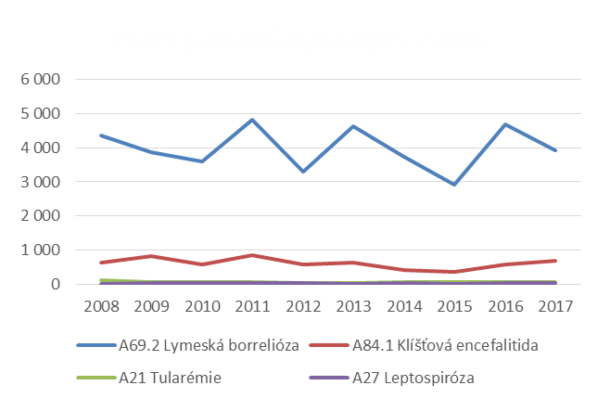
Počet pacientů některých zoonóz
Kód | Diagnóza | 2008 | 2009 | 2010 | 2011 | 2012 | 2013 | 2014 | 2015 | 2016 | 2017
A69.2 | Lymeská borrelióza | 4 350 | 3 863 | 3 597 | 4 834 | 3 304 | 4 646 | 3 743 | 2 913 | 4 694 | 3 939
A84.1 | Klíšťová encefalitida | 631 | 816 | 589 | 861 | 573 | 625 | 410 | 355 | 565 | 687
A21 | Tularémie | 113 | 65 | 53 | 58 | 44 | 36 | 49 | 59 | 59 | 51
A27 | Leptospiróza | 17 | 32 | 41 | 31 | 22 | 7 | 37 | 17 | 18 | 21

Slide 5
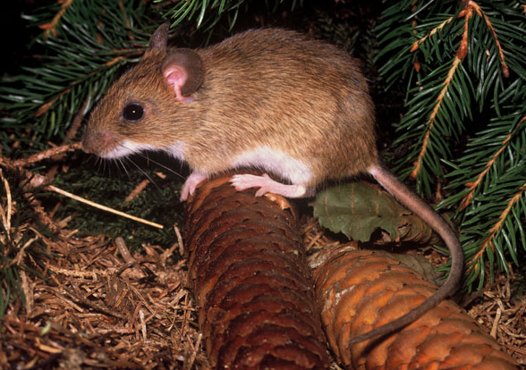
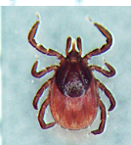
Okruhy výzkumné problematiky
Ad2) imunologie, epidemiologie, zoonózy
1. Patogenní agens. studium životního cyklu Borrelia burgdorferi s. l., Coxiella burnetii, Francisella tularensis, toxoplasma gondii, Leptospira interrograns s.l.: charakteristika antigenu, vliv na IS
2. Vektor: klíště obecné Ixodes ricinus, Dermacentor reticulatus: lokalita, charakteristika, aktivita, pozitivita
3. Hostitel: drobní hlodavci – myšice lesní, m. kčovinná, m. temnopásá…, odchy, pitva, sběr vzorků, příprava na analýzu

Slide 6
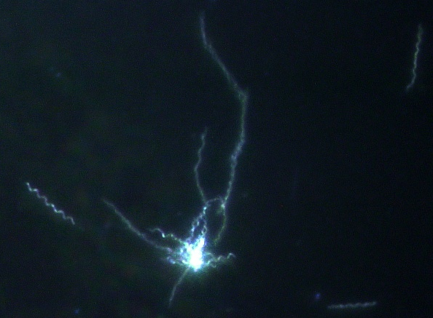
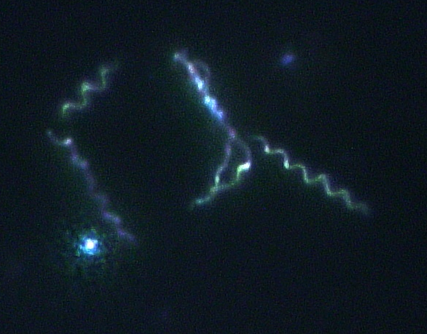
Epidemiologie, imunologie, mikrobiologie, molekulární biologie
studium promořenosti většiny vektorů a hostitelů uplatňujících se přímo či nepřímo v životním cyklu patogenních mikroorganismů (zaměřeno na Bbsl) způsobujících onemocnění člověka a hospod. zvířat, určení ohnisek nákaz (klíšťata, komáři, hlodavci), (ovce, kozy, kočky, koně)
kultivace Bbsl, příprava přirozeného celobuněčného antigenu, ověření expresního profilu borrelie, vliv patogena na IS studovaného organismu
studium antigenních vlastností (genová a proteinová analýza)

Slide 7
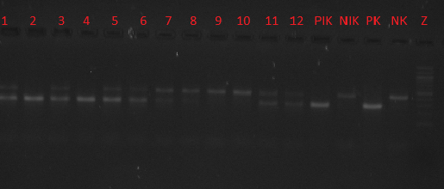
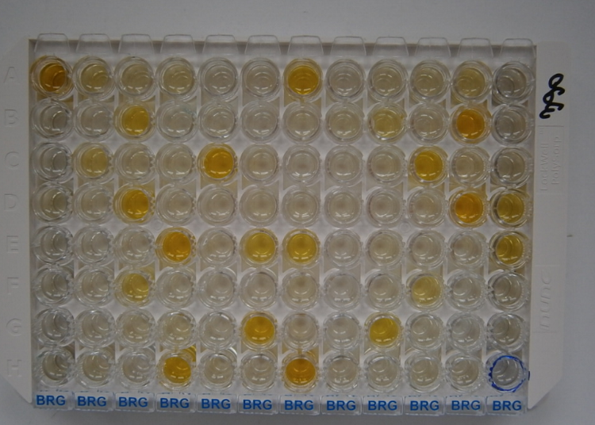
Použité metody
Přímé metody
  monitoring klíšťat, odchyt hlodavců, kultivace tkání a orgánů v BSK-H médiu, Izolace a kultivace borrelia burgdorferi s.l.
  detekce živých borrelií - mikroskopie v temném poli (DFM)
  PCR, sequenace
Nepřímé metody
  detekce antiborreliových protilátek pomocí ELISA

Slide 8
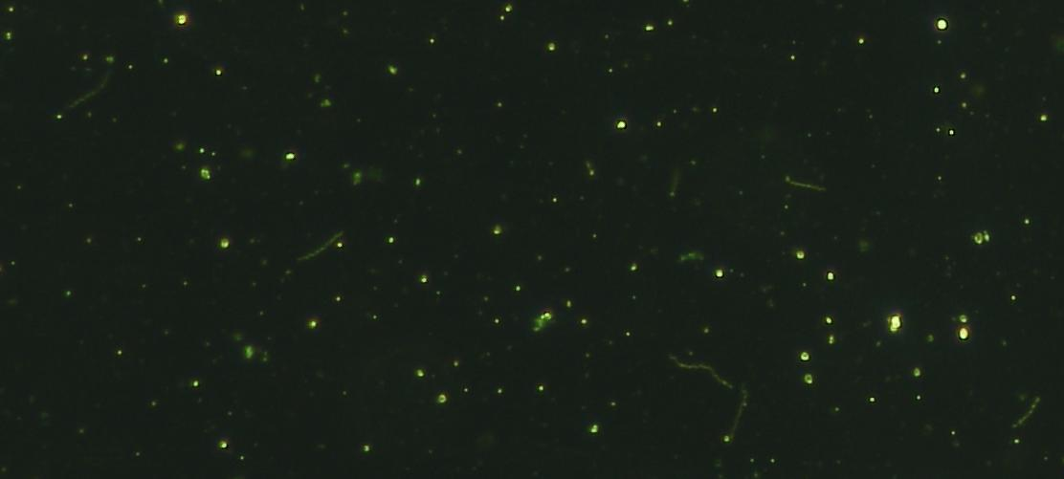
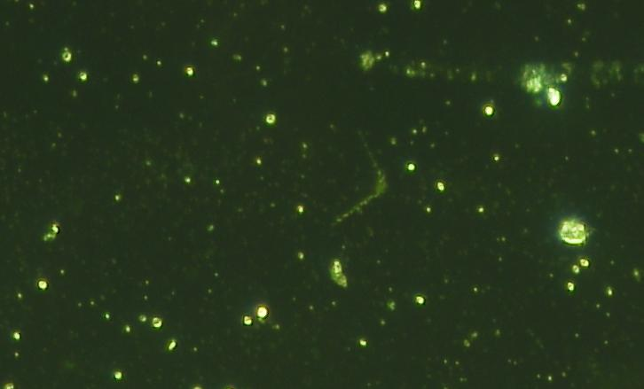
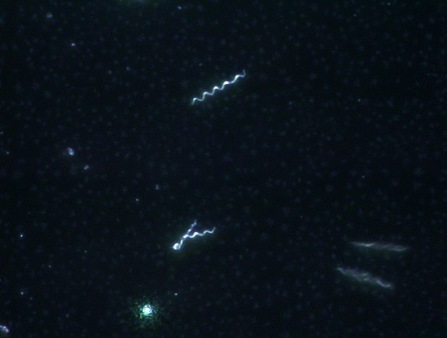
Spirochety, Borrelia burgdorferi s. l. metoda DFM z klíšťat, ovcí, komárů
Mikroskopování v temném poli (DFM)

Slide 9
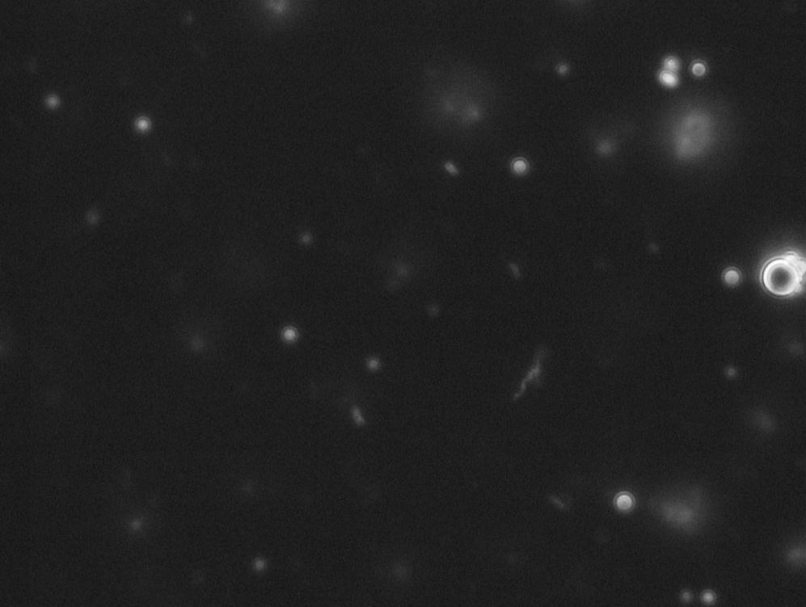
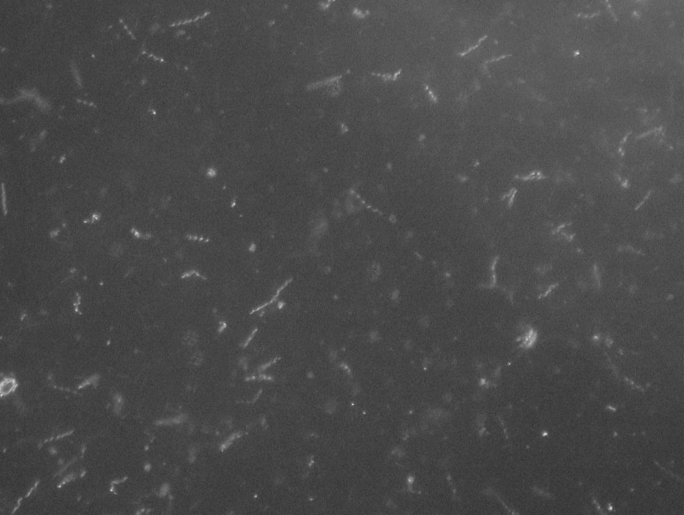
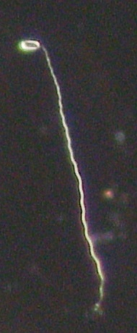
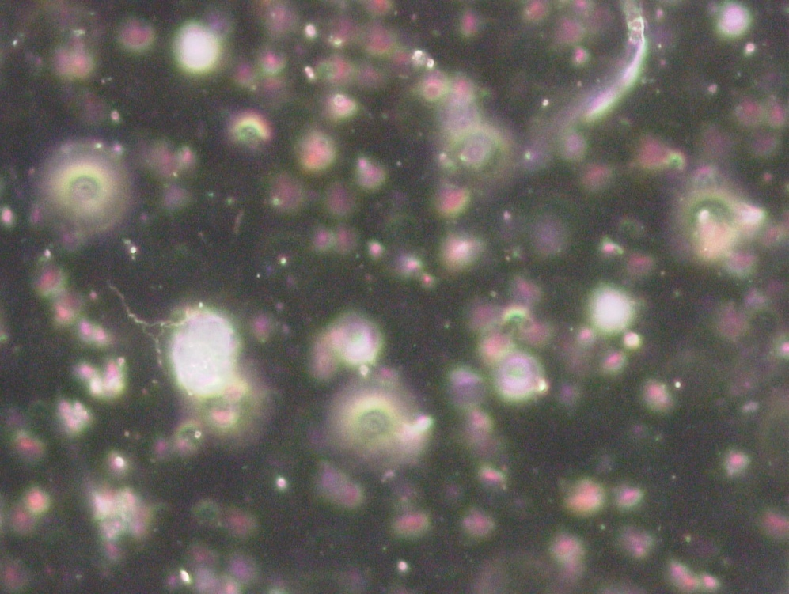
Z ovcí
Z roztoče
Z klíštěte

Slide 10
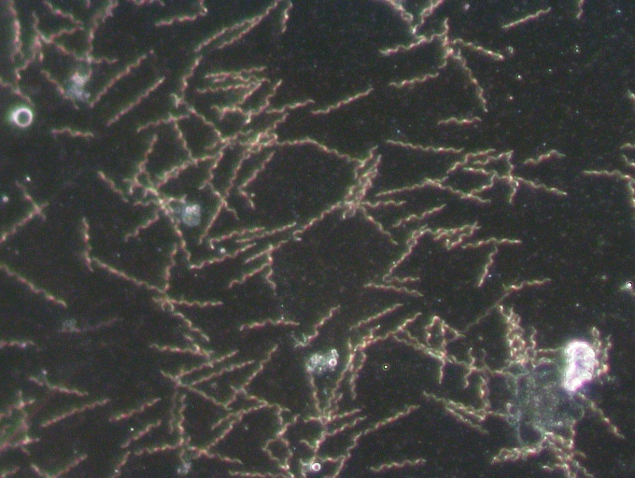
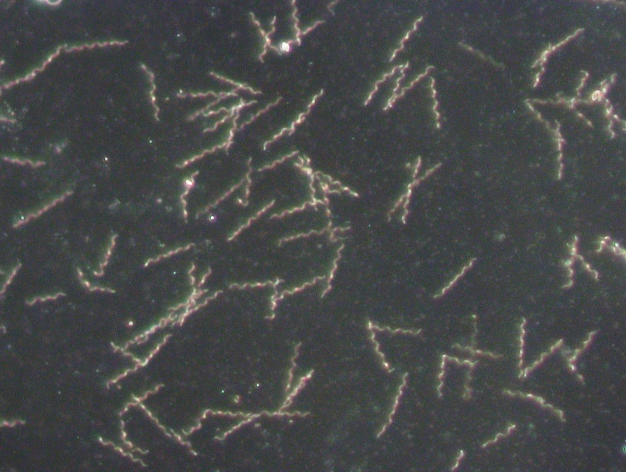
Z larev komárů

Slide 11
Přínos výzkumu
Výstupy se dají aplikovat na praktické cíle.
Přispění k informovanosti obyvatelstva (sdělovací postředky, (Mf dnes, brněnský a blanenský deník, ČS televize Brno, ČS rozhlas Brno)
Spolupráce: orgány hygienické služby (jmKHS)
Instituce humánní (Biovendor, TEST-LINE) a veterinární medicíny (VU Brno)

Slide 12
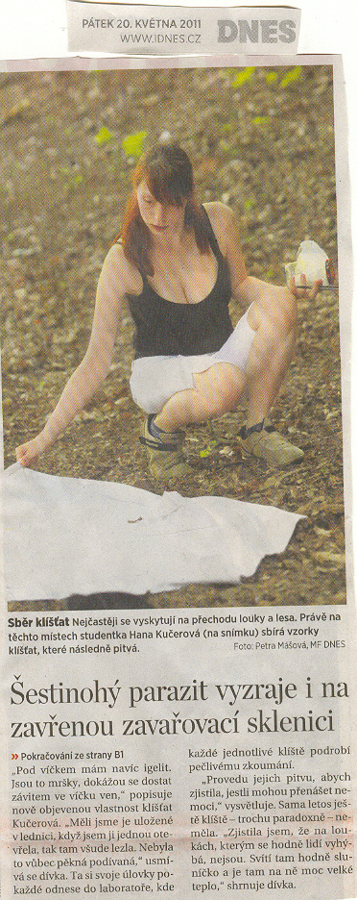
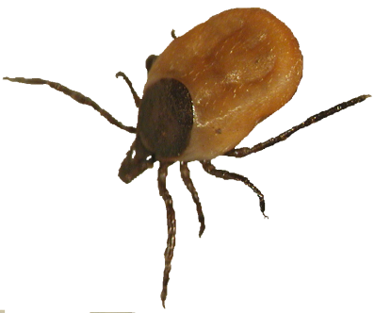
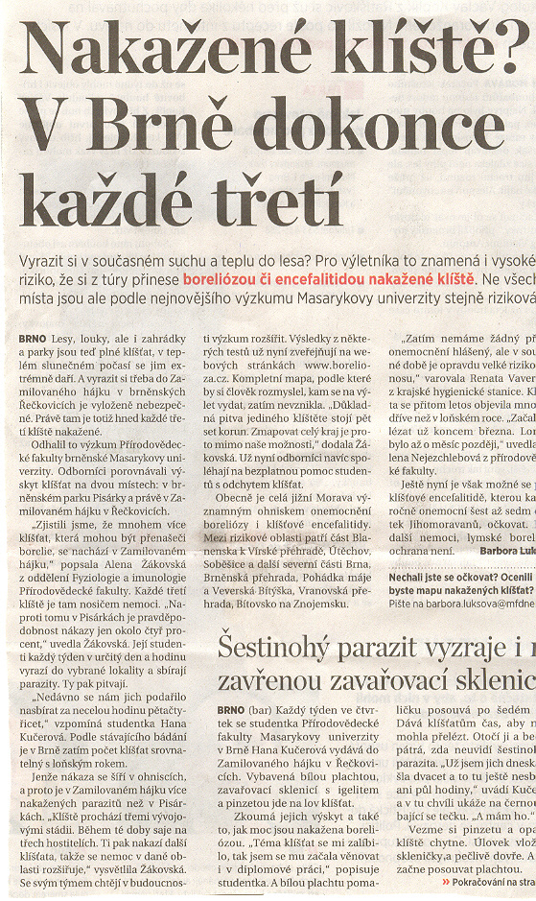
Články v MFDnes

Slide 13
Ad1) fyziologie a imunologie zátěže
Cíl projektů: zjistit změnu hematologických, biochemických a imunologických parametrů u sportovců (dospělých, dětí) pod vlivem extrémních zátěžových sportovních akcí ve vztahu k trénovanosti jedince.
Studie tréninkové, s vybranými fyziologickými a imunologickými parametry u ultra-vytrvalostních cyklistů na horských kolech (MTB) a běžců.
Spolupráce mezi Centrem sportovních aktivit Vysokého učení technického v Brně (zastoupená Mgr. Danielou Chlíbkovou Ph.D.) švýcarskou univerzitou v Zürichu.
Fakulta sportovních studií MU Brno

Slide 14
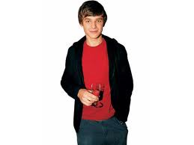
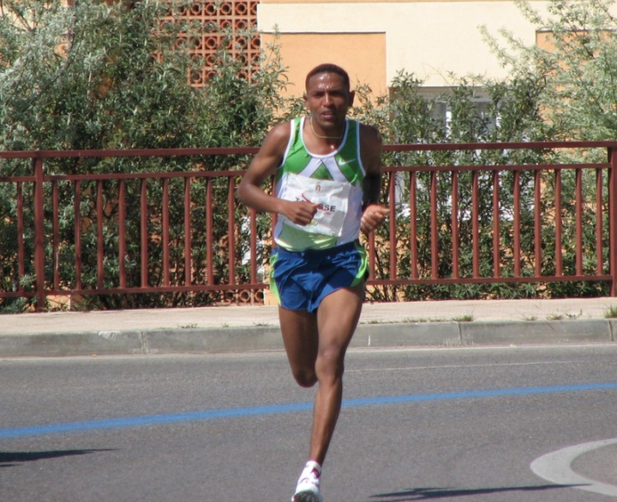
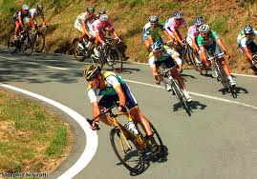
Běžný človek
Shromáždění poznatků o některých
fyziologických parametrech
Porovnání s běžným člověkem
7 denní bežecký maratón, běh na 100km
24h cyklistický maratón

